Slide 1

MODELLO DI GUIDA ALLA REGISTRAZIONE
Guida pratica alla procedura di pre registrazione da utilizzare come esempio/modello di presentazione

Slide 2
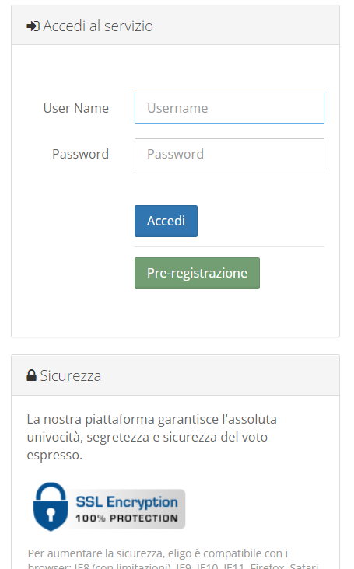
Pagina di Accesso.
PAGINA DI ACCESSO
Prima dell’assemblea riceverai un link alla pagina di accesso. Qui troverai un pulsante “Pre-registrazione”. Cliccandolo, si aprirà una nuova scheda per effettuare la pre registrazione.
N.B.
-Contatta la commissione elettorale ai seguenti contatti: xyz@info.it o al numero xyz eventuali richieste.

Slide 3
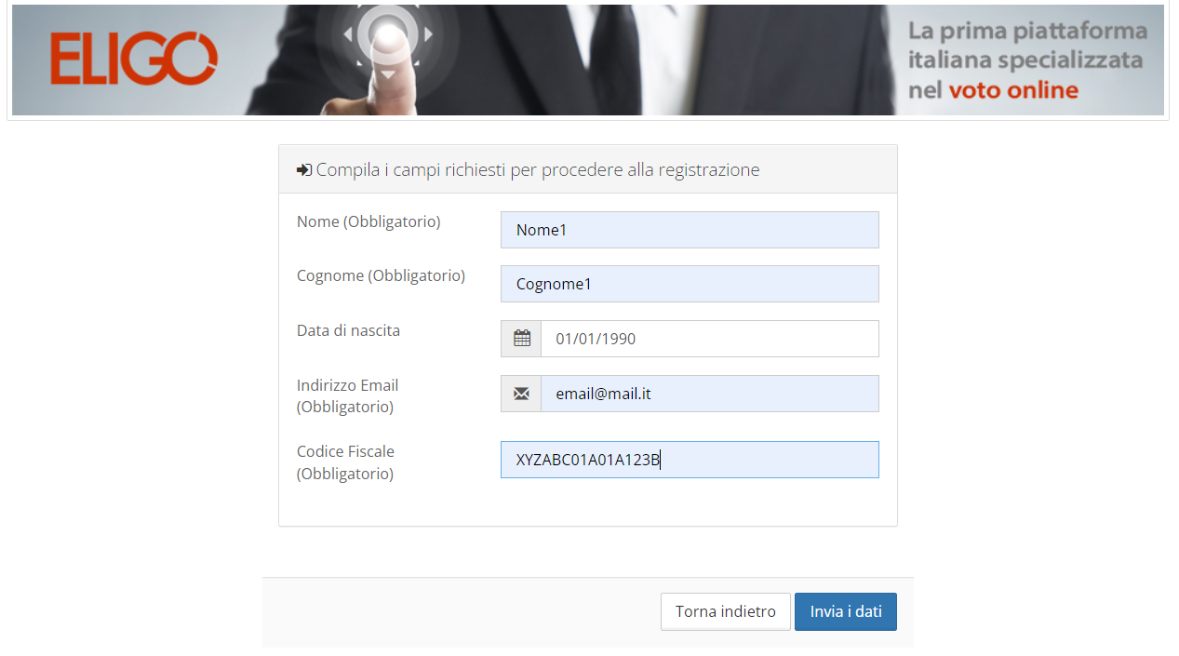
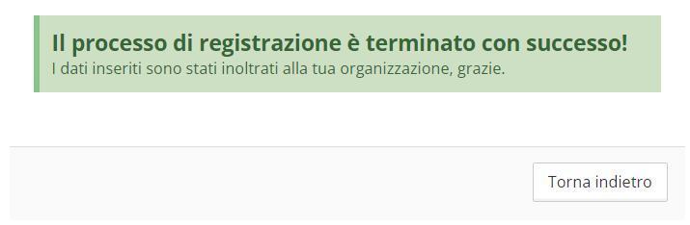
PRE REGISTRAZIONE
Per completare la procedura basta compilare i campi richiesti e cliccare su “Invia i dati“.
CONFERMA PRE REGISTRAZIONE
Comparirà un messaggio di conferma dell’avvenuta pre registrazione.

Slide 4
Il Team ELIGO è sempre al tuo fianco.
Consulta il Minikit di comunicazione all'interno della Knowledge base a tua disposizione.
Per contatti:
supporto-eligo@evoting.it

